Slide 1


Slide 2
QUANTOS DEFICIENTES VISUAIS TEM NO BRASIL HOJE?

Slide 3



QUANTOS DEFICIENTES VISUAIS TEM NO BRASIL HOJE?
Segundo o CBO, em 2019 já são 1.577.016 pessoas cegas no país.
Sendo um público "difícil" de se lidar, a maioria dos empreendimentos não estão prontos para atender esse público.

Slide 4


MISSÃO
Mas ainda assim, é um público extremamente grande, que pode ter suas necessidades atendidas.
Nossa missão é dar autonomia para essas pessoas fazerem suas compras, além de dar clientes para os supermercados.

Slide 5



COMO FUNCIONA?
CLIENTE
EMPRESA
Um dispositivo que basta o cliente aproximar a mão do produto...
No site, a empresa pode logar e ter informações sobre o que acontece com o equipamento em tempo real
Além de métricas sobre os produtos mais acessados e possíveis problemas nos sensores.
...um alto-falante, diz para o cliente o nome do produto, preço e outras informações.

Slide 6









DIAGRAMA

Slide 7
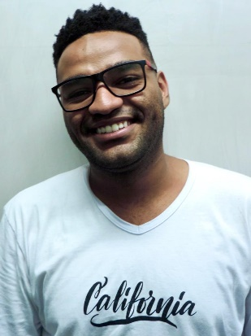
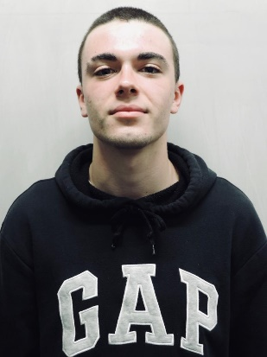
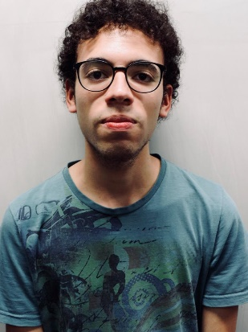
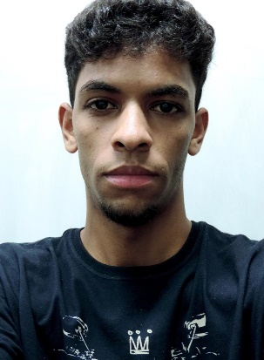
EQUIPE
João Lucas Vieira
DEV
Arthur Alvares
Product Owner
Manuel Almeida
Scrum Master
Pedro Medeiros
DEV

Slide 8
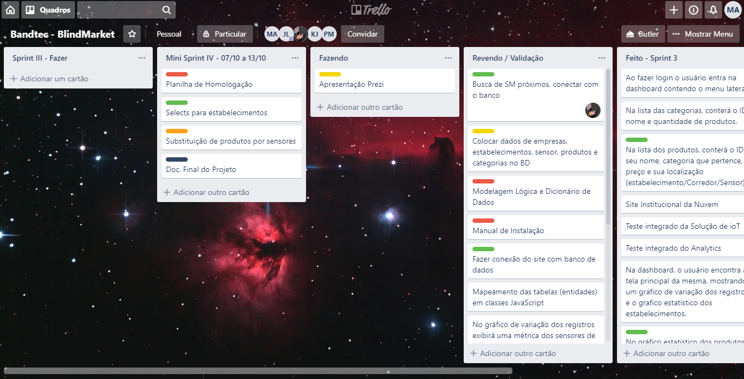
Ferramenta

Slide 9
Riscos
# | Riscos | Probabilidade | Impacto | Fator de risco | Ação | Como? | Prazo
1 | Integrante do grupo desistir | Alta(3) | Médio(2) | 6 | Aceitar | Como o integrante já não está ativo no projeto, é possível aceitar o risco
2 | Não haver conexão com a internet | Média(2) | Alto(3) | 6 | Mitigar | Configurando uma versão local do banco de dados | Imediato
3 | Equipamento danificado | Média(2) | Alto(3) | 6 | Eliminar | Ter equipamentos sobressalentes, seguir o protocólo de verificar em conjunto | 15 dias
4 | Integrante faltar na apresentação | Baixa(1) | Médio(2) | 2 | Mitigar | Tendo o grupo entrosado | Imediato
5 | Perda de funcionalidade | Baixa(1) | Alto(3) | 3 | Eliminar | Atualizando o código fonte no GitHub | 7 dias
6 | Perda de prazo estimado | Baixa(1) | Alto(3) | 3 | Eliminar | Aumentando a comunicação entre os integrantes | Imediato
7 | Problema ao implementar biblioteca de voz | Alta(3) | Baixo(1) | 3 | Aceitar | Como a funcionalidade não faz parte do escopo principal do projeto, pode ser aceito o risco
8 | Desentedimento entre os integrantes | Baixa(1) | Alto(3) | 3 | Mitigar | Aumentando a comunicação entre os integrantes | Imediato
9 | Mudança no escopo do projeto | Baixa(1) | Alto(3) | 3 | Mitigar | Implementando metodologias ágeis | Imediato
10 | Falta de comunicação | Alta(3) | Alto(3) | 9 | Eliminar | Fazendo reuniões periódicas e ficar mais próximo durante as aulas | Imediato

Slide 10
Backlog e sprints
Requisito | Tamanho | Ordem | Concluído
Manual de Instalação | 5 | 1 | 1 | Pedro
PPT da Apresentação do Projeto | 5 | 2 | 0 | Arthur
Modelagem Lógica e Dicionário de Dados | 8 | 3 | 1 | Pedro
Colocar dados de empresas, estabelecimentos, sensor, produtos e categorias no BD | 13 | 4 | 0 | Arthur
Fazer conexão do site com banco de dados | 8 | 5 | 0 | Lucas
Fazer conexão do arduino com banco de dados | 8 | 6 | 0 | Manoel
Ferramenta de Help Desk configurada e integrada à solução | 21 | 7 | 0 | Arthur
Quando um sensor é acionado, deve ser criado um registro no banco de dados com a data e hora de ativação | 21 | 8 | 0 | Manoel
Fazer página de busca de produtos para o cliente final | 13 | 9 | 0 | Lucas
Configurar SELECTs para os gráficos estatísticos | 8 | 10 | 0 | Manoel
Substituição de produtos com sensores | 13 | 1 | 1 | Manoel
Configurar SELECT para estabelecimentos | 8 | 2 | 0 | João
Finalizar apresentação | 13 | 3 | 1 | Arthur
Homologação | 13 | 4 | 0 | Pedro
Documentação Final | 21 | 5 | 0 | Grupo

Slide 11



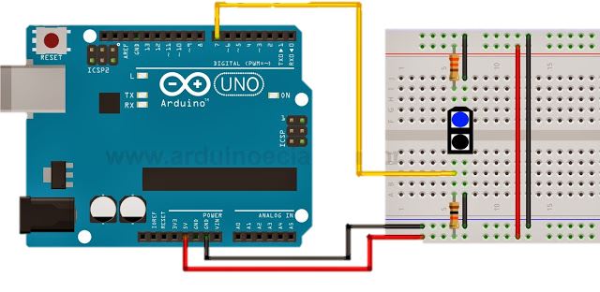










Desenho da solução
Aplicação
web

Slide 12




Outras tecnologias

Slide 13
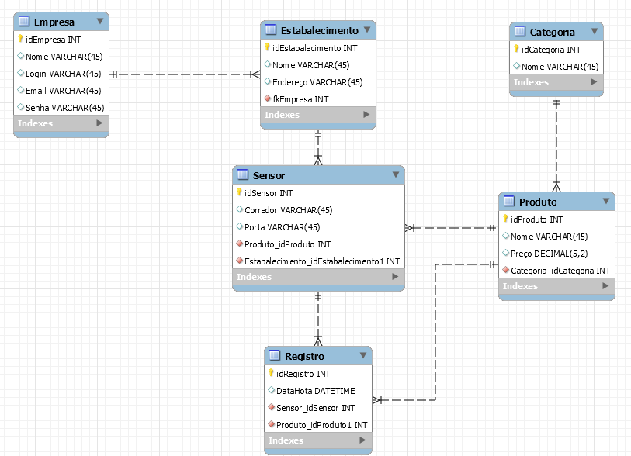
Banco de dados

Slide 14

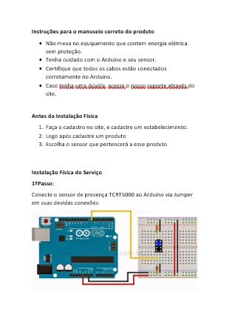
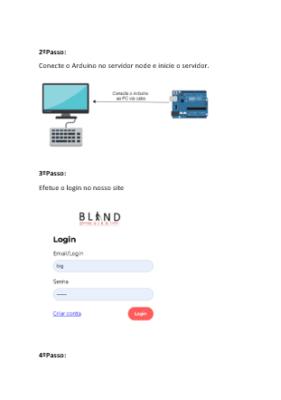
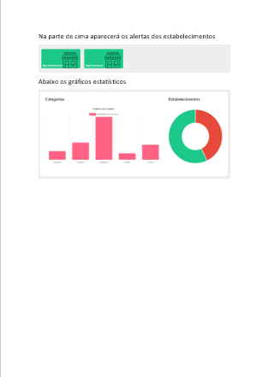
MANUAL DE INSTALAÇÃO

Slide 15
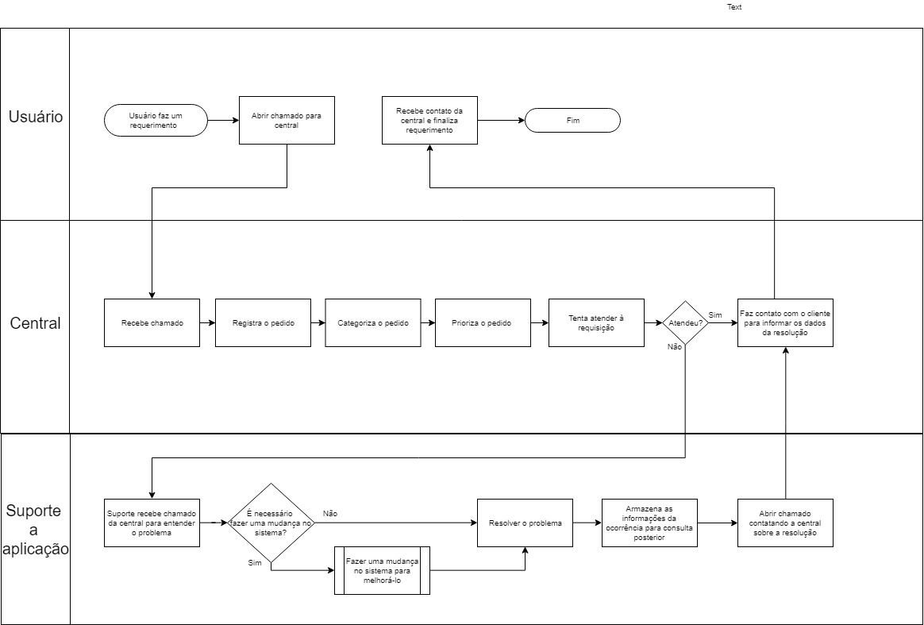
PROCESSO DE ATENDIMENTO E SUPORTE

Slide 16
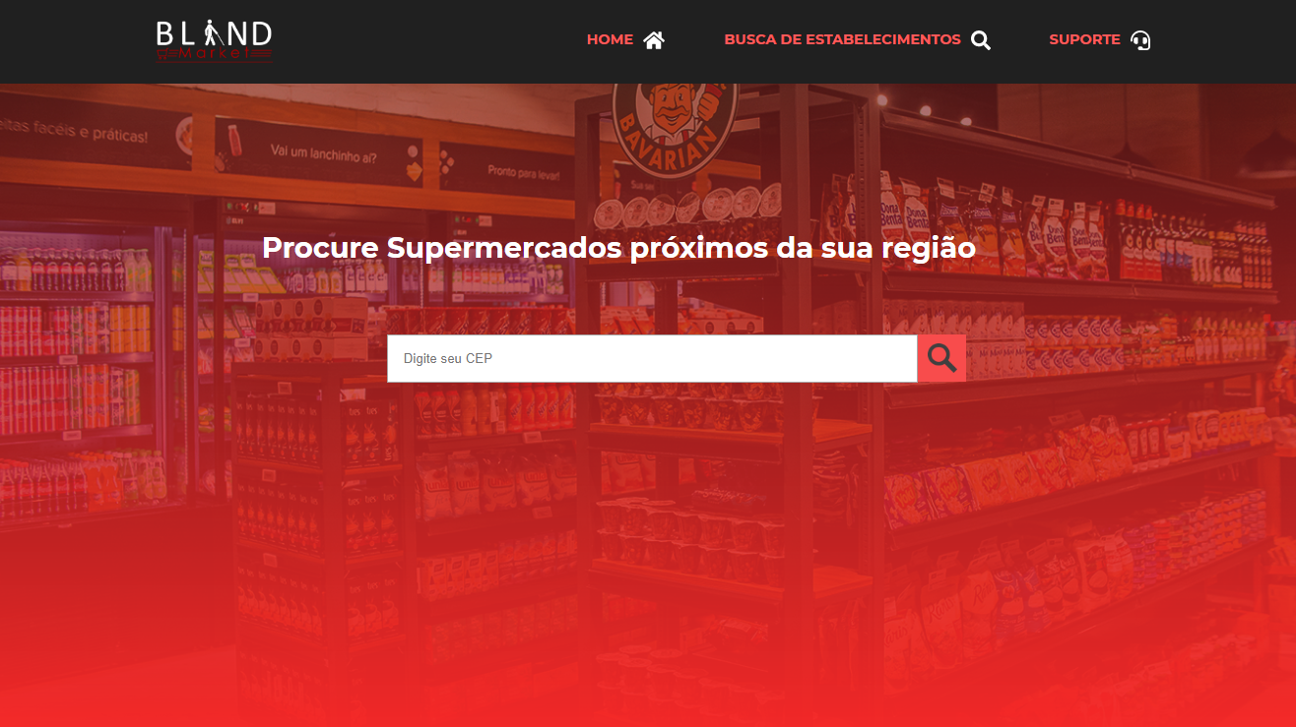

Features do Produto
Ferramenta de busca de estabelecimentos no site. O cliente poderá achar o Mercado mais próximo de sua casa via API de Google Maps.

Slide 17

FERRAMENTA DE HELPDESK
Ferramenta simples de ser usada e muito completa para nosso projeto
Implementação de Atendimento online direto no site

Slide 18

DEMONSTRAÇÃO

Slide 19

RESULTADOS
A equipe teve um excelente entrosamento. Não só cumprimos os objetivos, como fizemos de forma rápida e com excelência
O crescimento individual de todos foi muito constante durante o projeto

Slide 20
PROCESSO DE APRENDIZAGEM
Arthur
Product Owner
“Aprendi muito tecnicamente durante todo o processo do projeto. Mas o que mais aprendi foi a ter uma melhor liderança, impulsionar todos juntos para frente rumo ao Objetivo.”
João
DEV
“Foi um aprendizado muito interessante, a mudança de grupo foi desafiadora, trabalhar com pessoas novas das quais o contato não era grande, pórem que me auziliaram e muito em minhas atividades tecnicas no projeto, fico muito feliz onde chegamos apesar de todas as barreiras”
Manoel
Scrum Master
“Foi uma experiência muito marcante, aprender a me relacionar com pessoas novas e lidar com tecnologias que eu não conhecia foi muito desafiador, mas no final fiquei bem satisfeito com o resultado do projeto e com o que descobri ser capaz de desenvolver”
Pedro
DEV
“Agradeço pela oportunidade de aprender durante todo esse processo. Tenho muito ao que aprender ainda, mas esse tempo foi um desafio,pois lidar com quem você não conhece, e ainda mais, trabalhar com elas é difícil, mas aqui chegamos. Esse projeto me fez enxergar que sou capaz ainda mais de desenvolver meu aprendizado. Fico feliz por ter dado tudo certo””

Slide 21
FUTURO
Sensores pelos corredores, indicando o que cada corredor contém. Utilização parecida com a “placa de corredor”
Facilitando a localização e dispensando a ajuda de funcionários

Slide 22

OUTRAS IMPLEMENTAÇÕES
Fazer o áudio ser emitido via wireless, através de um fone de ouvido
O usuário ao entrar no mercado receberia um fone e devolveria na saída

